Slide 1
ТРЕУГОЛЬНИК и его виды
Спицына Татьяна Дмитриевна, учитель математики МБОУ «Таксимовская СОШ №1 имени А.А.Мезенцева»

Slide 2
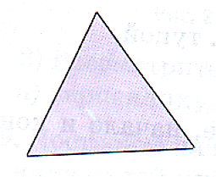
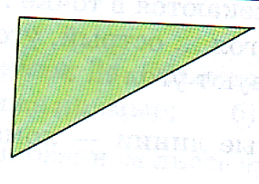
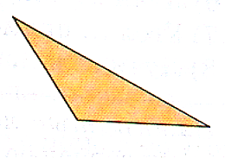
Треугольник – это многоугольник, имеющий наименьшее количество углов и сторон

Slide 3

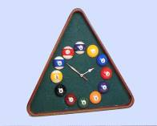
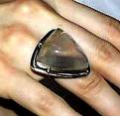
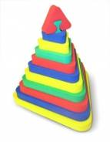
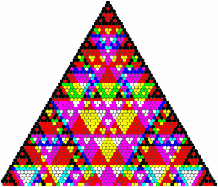
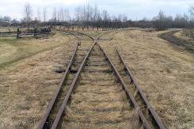

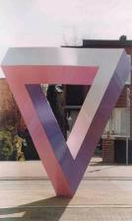
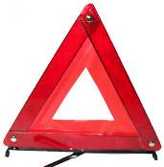
Треугольники вокруг нас

Slide 4
Треугольники можно различать по виду их углов
Если все углы треугольника острые, то его называют остроугольным
Если один из углов треугольника прямой, то его называют прямоугольным
Если один из углов треугольника тупой, то его называют тупоугольным

Slide 5
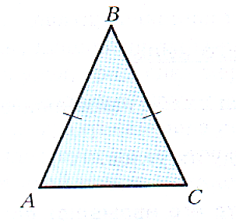
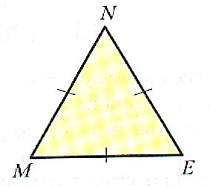
Треугольники можно классифицировать не только по виду углов, но и по количеству сторон
Если две стороны треугольника равны, то его называют равнобедренным треугольником
Если три стороны треугольника равны, то его называют равносторонним треугольником
АВ, ВС – боковые стороны
АС –основание
АВ=ВС
MN = NE = EM

Slide 6
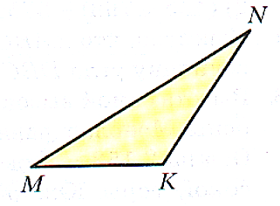
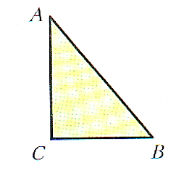
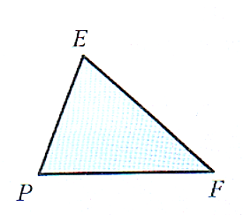
Треугольник,
у которого все стороны имеют разную длину называют разносторонним

Slide 7
Два треугольника называются равными , если они совпадают при наложении

Slide 8
Верно ли, что:
Остроугольный треугольник-это треугольник у которого все углы острые
Прямоугольный треугольник-это треугольник у которого все углы прямые
Тупоугольный треугольник-это треугольник у которого есть один тупой угол
Остроугольный треугольник-это треугольник у которого есть один острый угол
Прямоугольный треугольник-это треугольник у которого есть один прямой угол
Тупоугольный треугольник-это треугольник у которого все углы тупые

Slide 9
Определить вид треугольника не выполняя построения.
В таблицу внесены:
1. Буквенные обозначения сторон треугольников.
2. Длины сторон треугольников
 | АВ | АС | ВС
I | 8 см | 6 см | 4 см
II | 4 см 6 мм | 7 см | 46 мм
III | 8 см 4 мм | 84 мм | 8см 4 мм

Slide 10
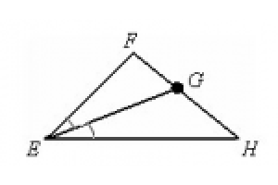
Отрезок биссектрисы угла треугольника, соединяющий вершину треугольника с точкой противолежащей стороны, называют биссектрисой треугольника

Slide 11
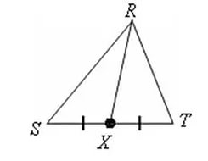
Отрезок , соединяющий вершину треугольника с серединой противолежащей стороны, называют медианой треугольника.

Slide 12
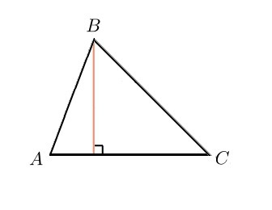
Перпендикуляр, опущенный из вершины треугольника на прямую, содержащую противолежащую сторону, называют высотой треугольника.

Slide 13
Решение задач

Slide 14
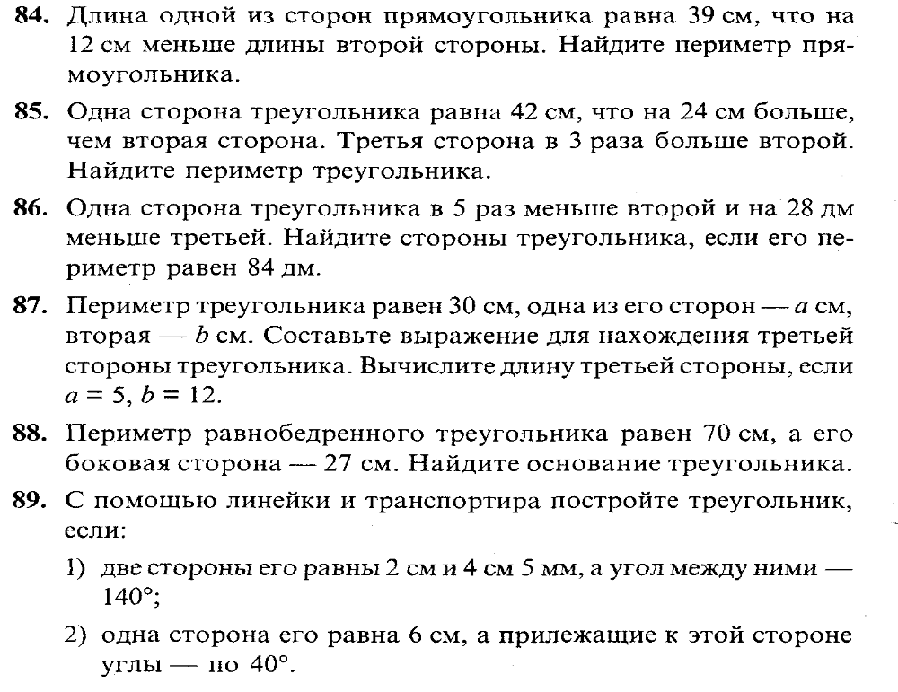

Slide 15
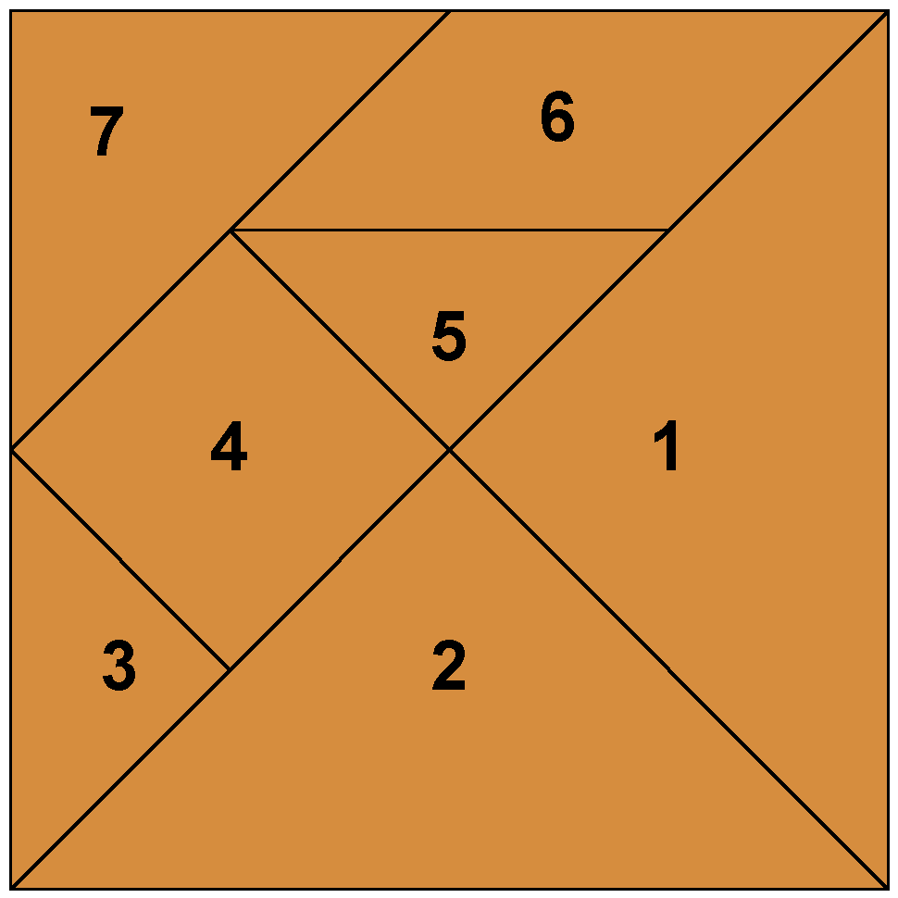
Что такое танграм?
Танграм
- это квадрат, разрезанный на семь частей определённым образом, как показано на рисунке

Slide 16
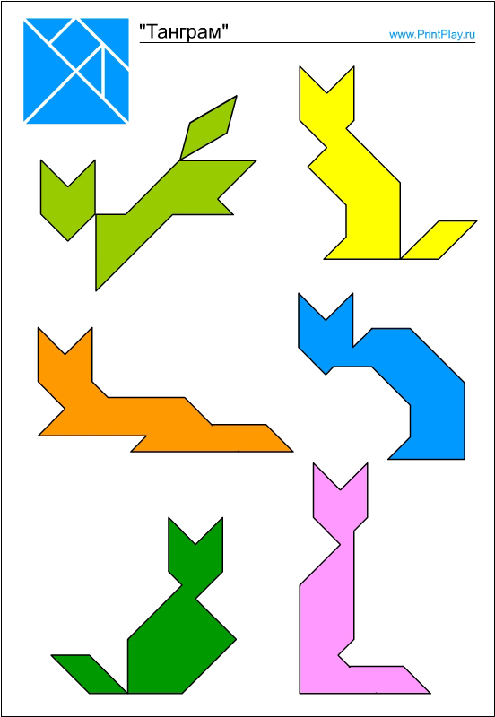
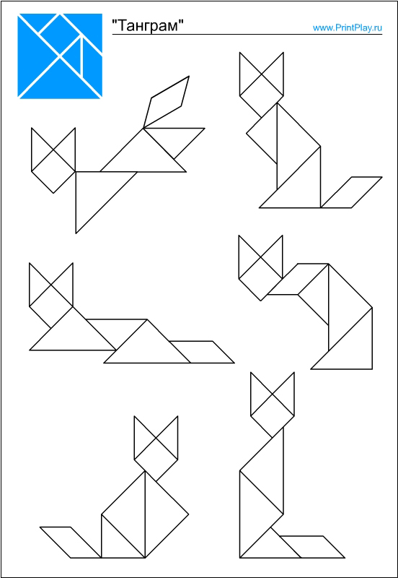
Многообразие фигур-заданий

